Slide 1
仿黑神话悟空的3D动作游戏
答辩人: 学号:

Slide 2
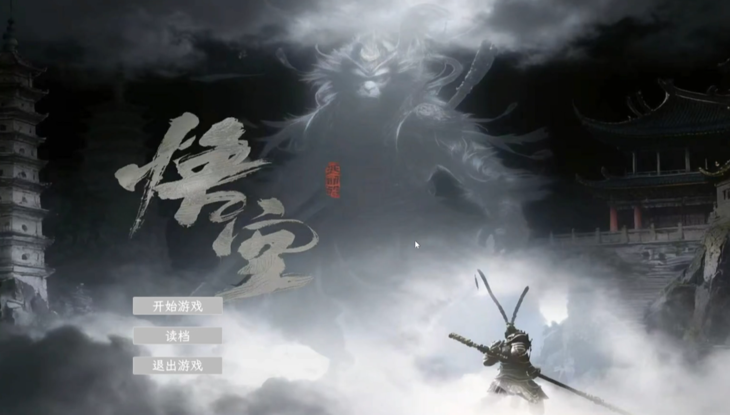
项目简介
引擎：Unreal Engine 5.4
开发语言：C++
开发环境：
Visual Studio 2022
Jetbrains Rider
Unreal Editor 5.4
支持平台：Windows 10/11
游戏简介：本项目参考同名游戏《黑神话·悟空》，基于虚幻5.4引擎实现了一款第三人称动作冒险游戏。游戏以东方神话为主题，玩家操纵“悟空”角色，在3D场景中进行探索与战斗。项目实现了核心的战斗系统（攻击、闪避、技能）、敌人AI（普通怪物与Boss二郎神）、以及完整的游戏循环（存档、商店、场景切换）。

Slide 3
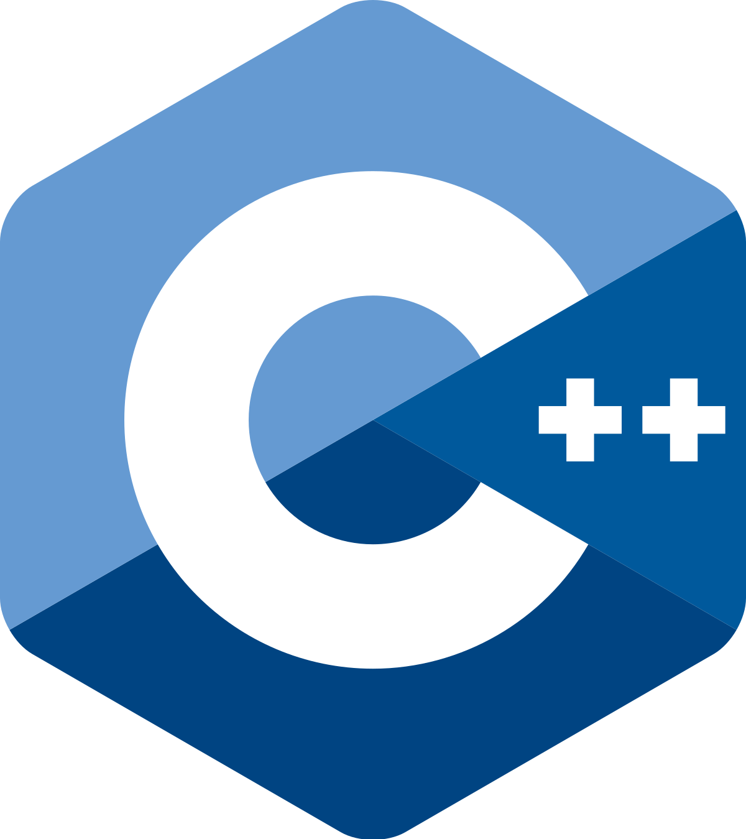




技术栈
C++与虚幻5.4引擎
用于游戏的开发
Git与GitHub
用于版本控制与团队协作
Markdown
用于文档记录

Slide 4
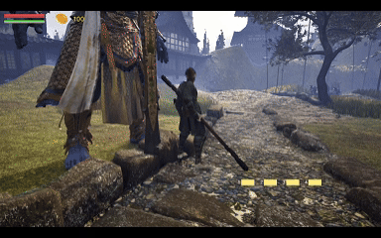
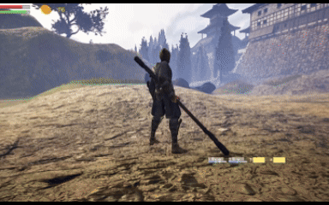
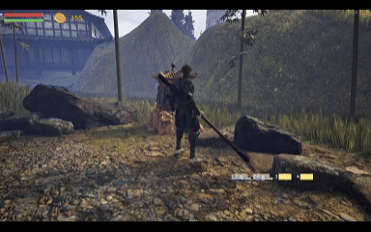
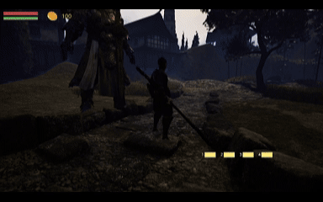
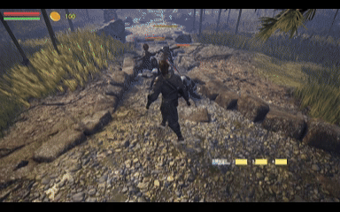
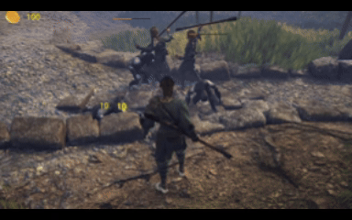
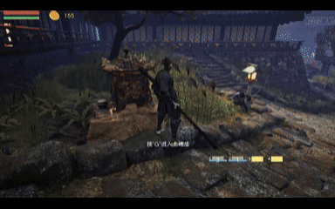
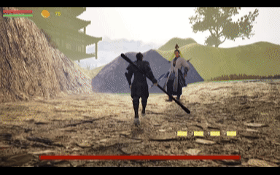
核心功能概览（部分）
基础动作：走路、跑步
变身术
土地庙传送
NPC对话
基础战斗
定身术
土地庙商城
Boss战片段

Slide 5
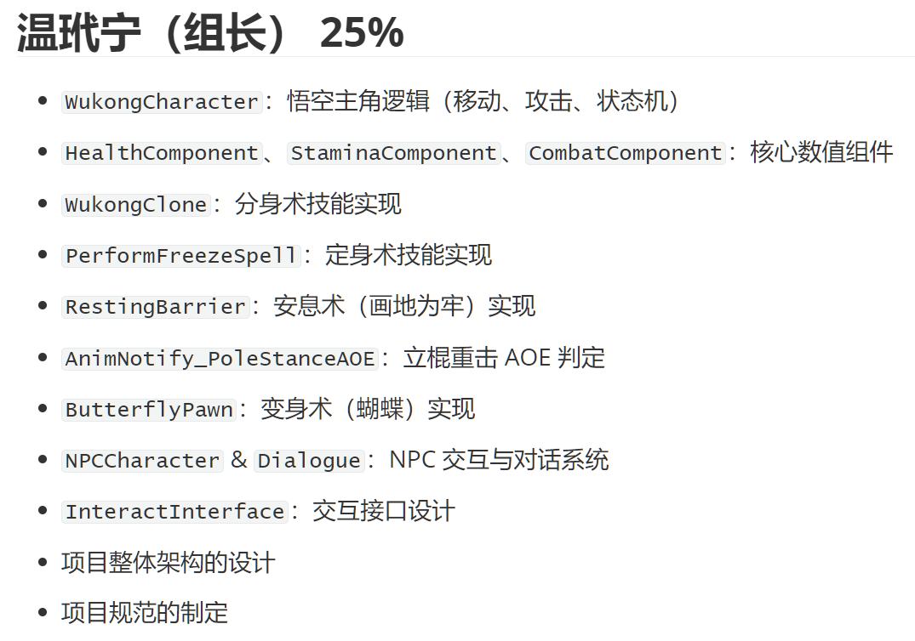
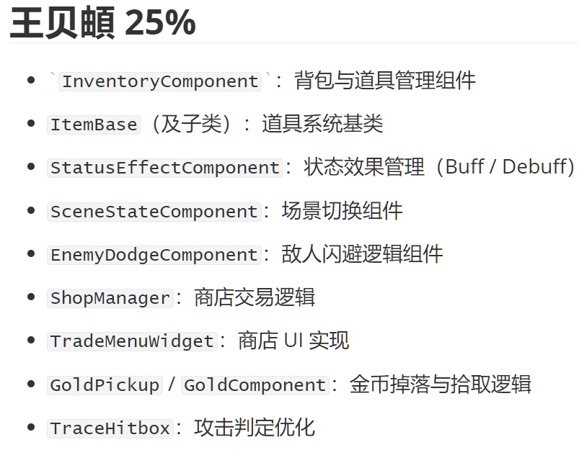
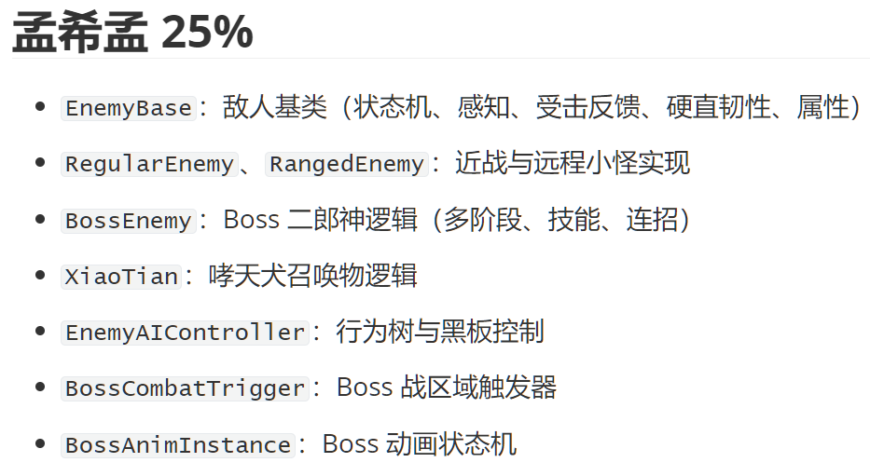
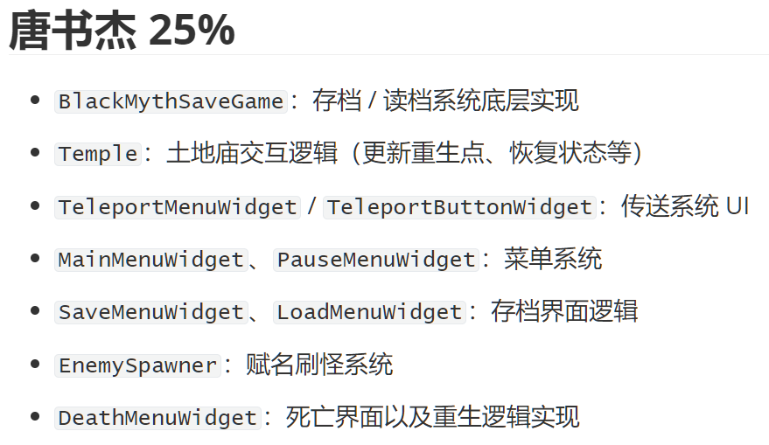
小组分工

Slide 6
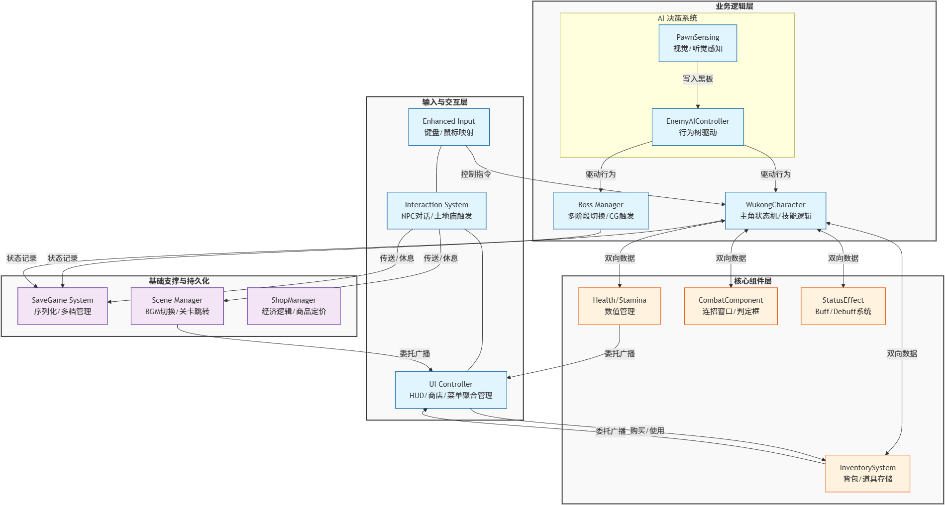
系统架构全景图
功能高内聚：核心逻辑高度封装于 ActorComponent（如生命、体力、战斗组件），实现了玩家与敌人逻辑的通用性与可扩展性。
系统低耦合：战斗、属性、背包等功能不依赖于特定角色类，可同时挂载于各类角色及其派生类，且接口实现隔离，实现安全通信

Slide 7
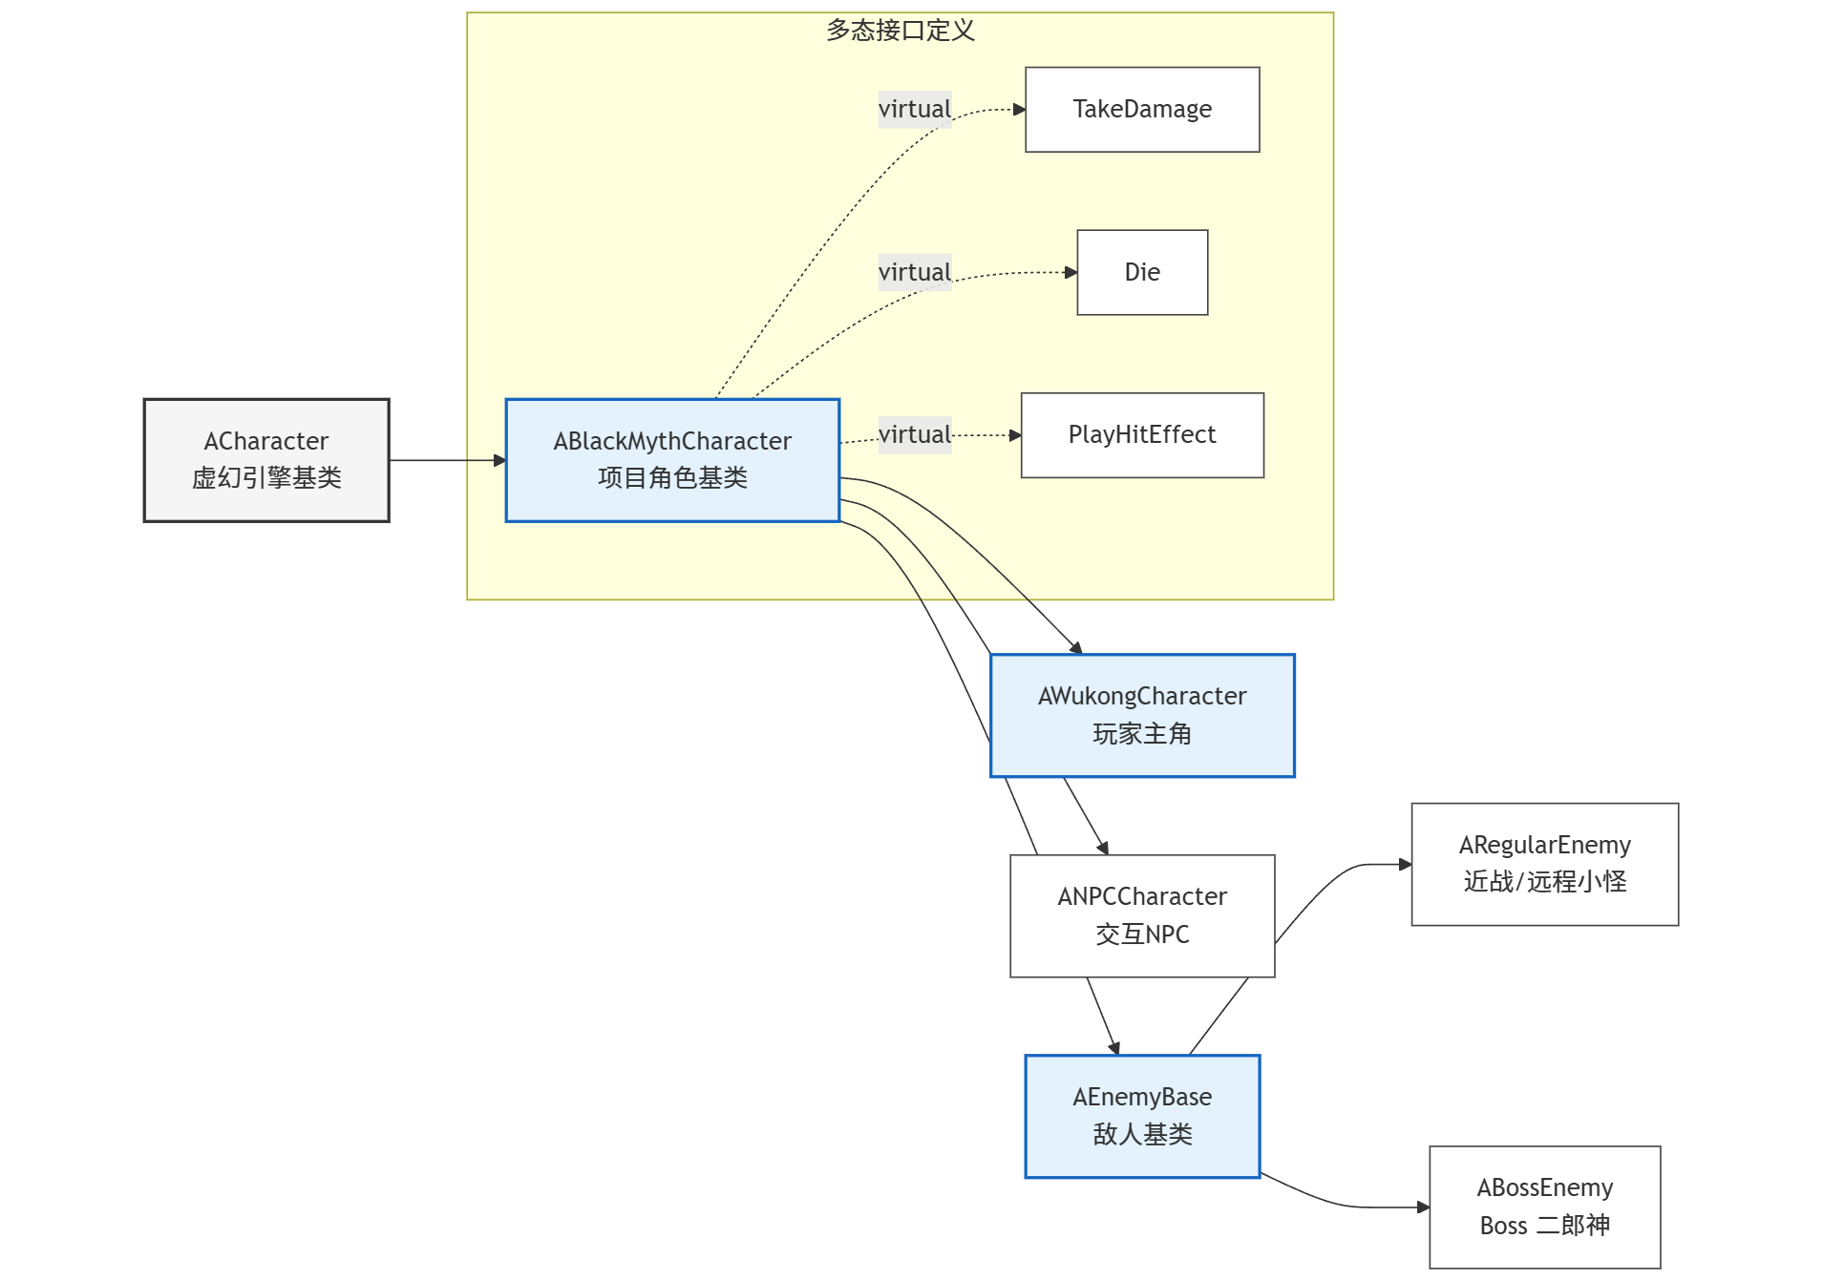
角色系统继承体系
使用多态解决
“一套系统驱动多种行为”：
基类定义虚函数TakeDamage()，悟空被击中时触发血量损耗，普通小怪被击中时触发韧性计算，Boss在触发特定血量阈值时进入二阶段。
基类定义虚函数Tick()，在AWukongCharacter::Tick()中的核心任务是驱动复杂的状态切换和玩家感知，比如更新状态机和感知NPC；在AEnemyBase::Tick()中则用于维护生存逻辑和 AI 状态同步，比如自动恢复韧性。
物品与交互体系和状态效果体系也采用了类似的设计体系。

Slide 8
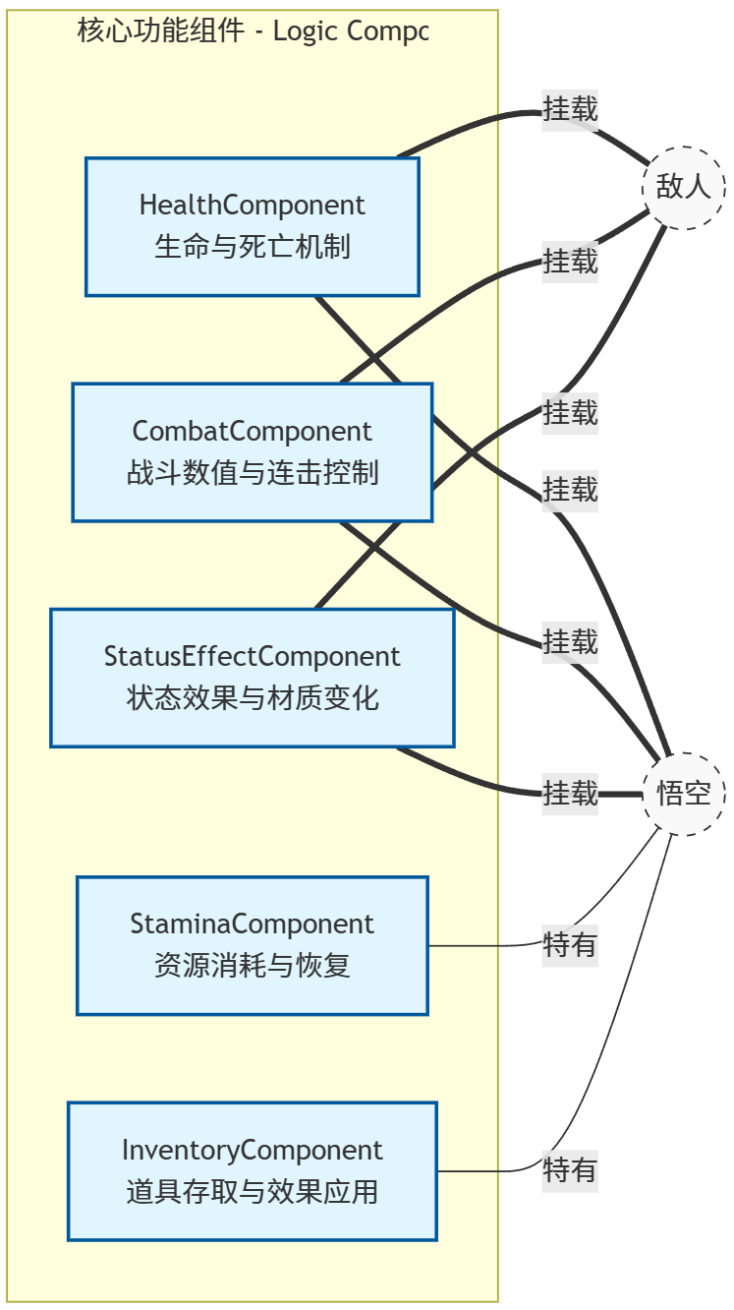
组件化功能设计
设计核心：逻辑模块化
为了降低耦合，核心功能被封装为组件 (UActorComponent)，可复用于不同角色，遵循如下逻辑：
单一职责原则：每个组件专注于解决一个维度的规则。例如 HealthComponent 只负责血量计算、受击广播和死亡判定，不涉及任何攻击逻辑。
功能闭环：StaminaComponent内部自带Tick逻辑来处理体力的自动恢复和恢复延迟，角色类只需通过ConsumeStamina接口发出指令。
事件驱动交互：组件通过委托广播状态变更（如金币变化信号），UI 自动响应更新，确保逻辑层与表现层完全分离。

Slide 9
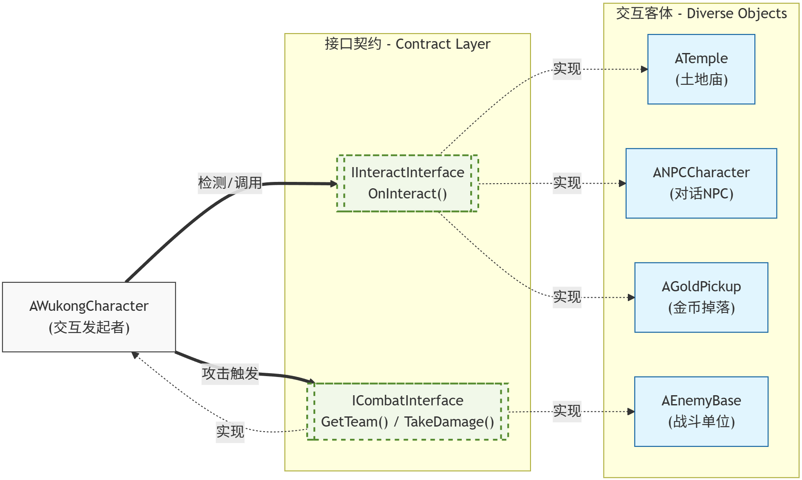
接口驱动与低耦合交互
设计核心：面向接口编程
通过接口消除类依赖，例如角色类无需包含具体交互客体（如 ATemple）的头文件，仅通过接口进行安全调用。
低耦合的交互具备良好的可扩展性
例如IInteractInterface隔离具体业务逻辑，新功能只需实现接口即可接入交互系统，无需修改主角代码。
// 核心交互接口定义
class BLACKMYTH_API IInteractInterface
{
GENERATED_BODY()
public:
// 任何实现该接口的类都必须实现这个函数
virtual void OnInteract(AActor* Interactor) = 0;
};

Slide 10
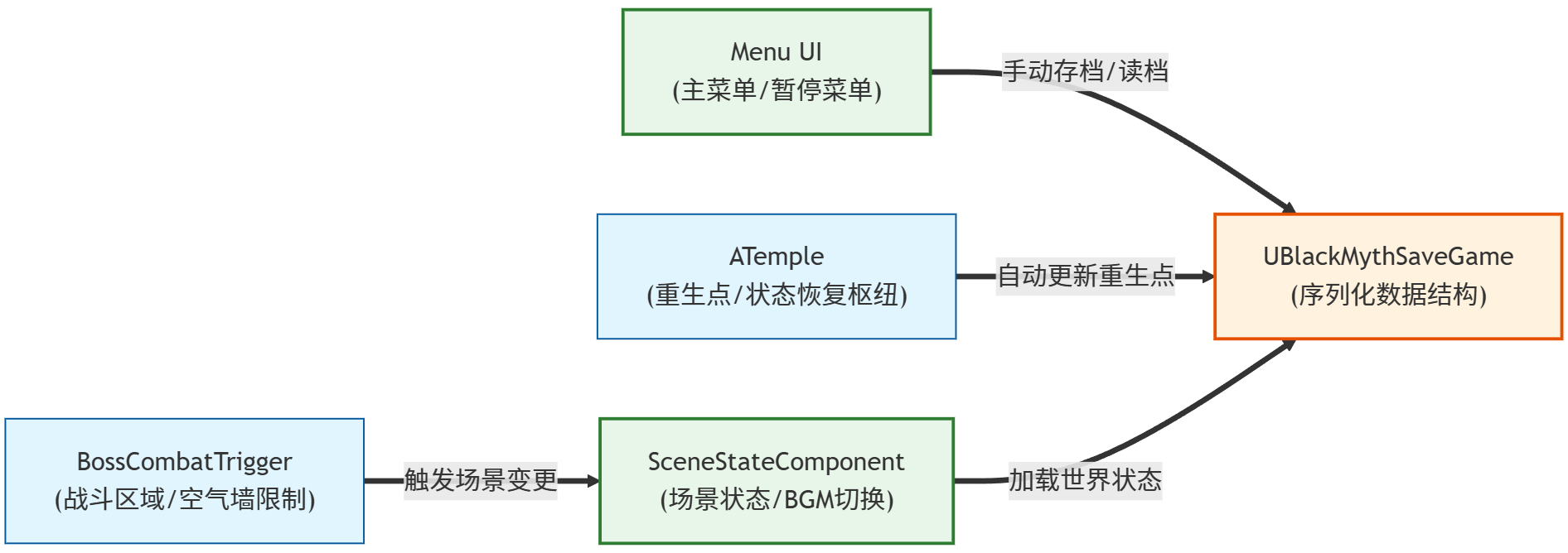
场景管理与数据持久化
全域持久化机制
系统支持通过菜单Menu UI随时序列化玩家属性、背包及世界进度，不受地点限制。
通过UBlackMythSaveGame统一封装关键数据，确保读档或重生后进度精准还原。
场景逻辑与枢纽
土地庙：作为交互枢纽，负责更新重生点及全状态恢复，是游戏循环的逻辑节点。
动态触发：不同场景触发不同逻辑，例如进入战斗状态通知切换BGM，进入Boss战时自动开启战斗空气墙。
全局状态管理
通过导演系统SceneStateComponent维护场景状态机，统一控制不同区域的视觉与音频表现。

Slide 11
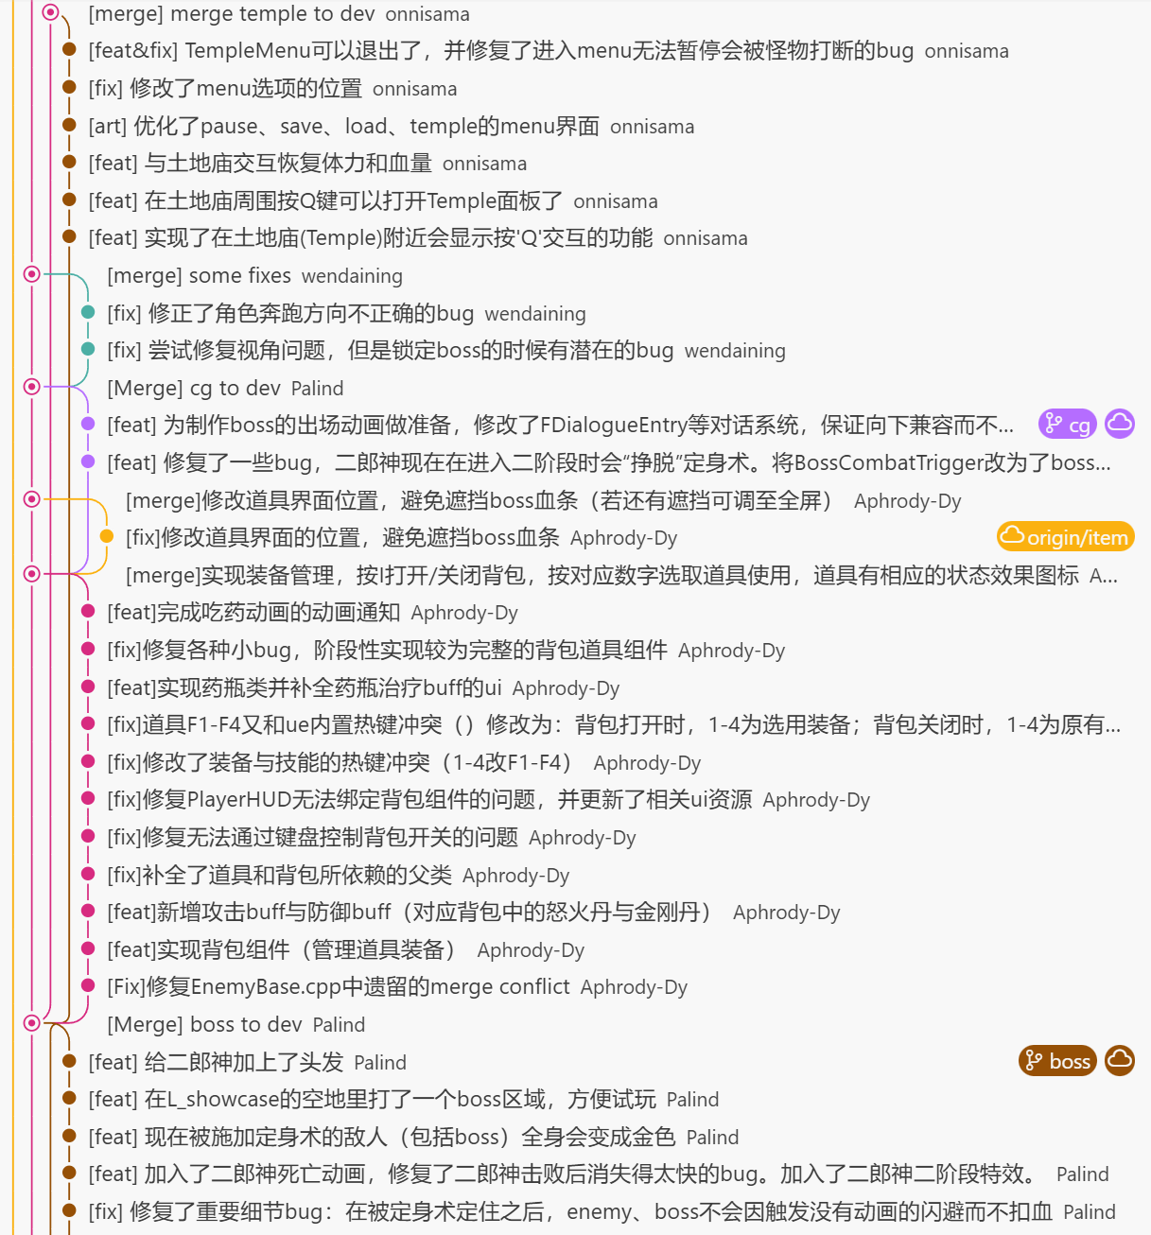
项目优势与加分项
规范的版本控制与协作
本项目采用Git进行全流程版本控制，并遵循规范的协作流程。
Git LFS 支持：
针对虚幻引擎项目的大资产特性，配置了.gitattributes文件，使用Git LFS管理二进制大文件，确保协作高效。
严格的分支策略：
main：仅在关键节点更新的稳定分支。
dev：开发集成分支，禁止直接 Commit。
其余的独立分支：功能开发与 Bug 修复均在独立分支进行，完成后合并回 dev。
规范的开发流：
采用 git fetch+git rebase（或者是git pull --rebase）替代 git pull，保持提交历史的线性整洁。
尽可能遵循“一人负责一文件”的原则，最大程度减少二进制资产的合并冲突。
清晰的提交历史：Commit Message 遵循约定式提交规范（如 [feat], [fix], [refactor]），清晰记录了每个功能的开发历程。

Slide 12
项目优势与加分项
使用了多种C++11及以上的特性
auto类型推导：在遍历容器时使用 `auto` 简化代码并避免类型错误。
override关键字：在派生类重写虚函数时显式使用，确保正确覆盖基类函数，防止签名不匹配导致的潜在 Bug。
// WukongCharacter.cpp
// 遍历冷却表，自动推导迭代器类型
for (auto& Cooldown : CooldownMap){}
// EnemyBase.h
virtual void BeginPlay() override;
virtual void Tick(float DeltaTime) override;
enum class：替代传统enum，避免命名空间污染和隐式类型转换，增强类型安全。
// EnemyBase.h
UENUM(BlueprintType)
enum class EEnemyState : uint8
{
EES_Patrolling UMETA(DisplayName = "Patrolling"),
EES_Chasing UMETA(DisplayName = "Chasing"),
// ...
};

Slide 13
项目优势与加分项
使用了多种C++11及以上的特性
lambda表达式：实现了一个延迟执行的异步回调
智能指针与对象管理：利用 UE 的反射系统和垃圾回收机制（UPROPERTY），结合 C++ 指针安全检查确保内存安全。
// EnemyBase.cpp
// 在死亡蒙太奇播放结束前 0.1 秒，利用 Lambda 表达式异步暂停动画
if (DeathMontage)
{
const float DeathDuration = DeathMontage->GetPlayLength();
FTimerHandle DeathFreezeTimer;
// 使用 Lambda 表达式 [this] 捕获当前对象指针实现异步逻辑
GetWorldTimerManager().SetTimer(DeathFreezeTimer, [this]()
{
if (GetMesh())
{
GetMesh()->bPauseAnims = true;
GetMesh()->SetComponentTickEnabled(false);
}
}, DeathDuration - 0.1f, false);
}
// WukongCharacter.cpp
// 利用 UPROPERTY() 配合 UE 垃圾回收机制防止野指针
// 指针安全检查结合类型投射 (Cast)，确保交互过程中的对象安全
if (NearbyNPC && NearbyNPC->CanBeInteractedWith())
{
// 使用 Cast 安全地检查并转换对象类型
if (NearbyNPC->DialogueComponent && NearbyNPC->DialogueComponent->IsDialoguePlaying())
{
NearbyNPC->DialogueComponent->NextDialogue();
}
else
{
NearbyNPC->StartDialogue();
}
}

Slide 14
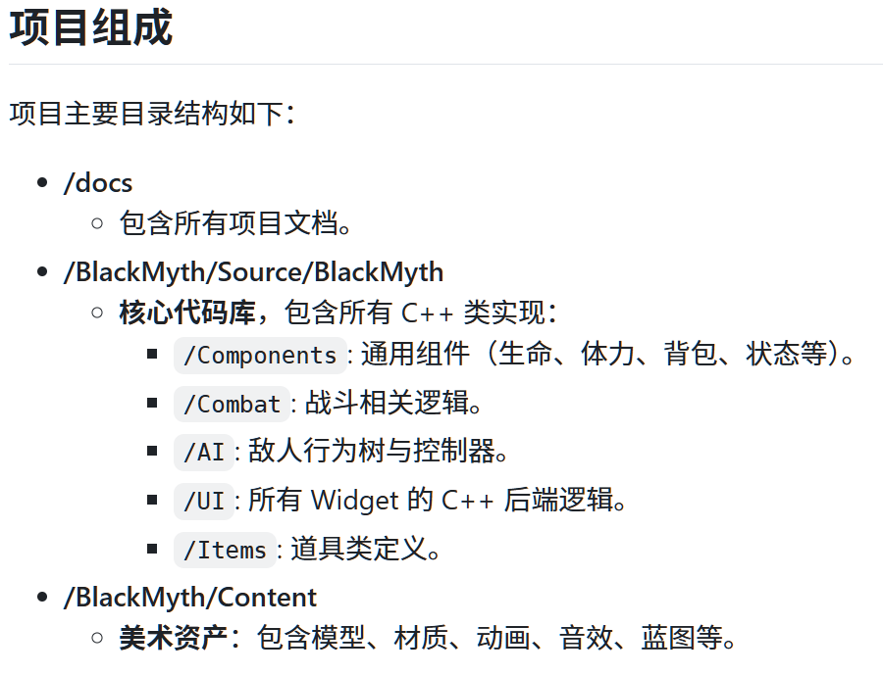
项目优势与加分项
架构设计与目录结构清晰
项目文件结构组织严谨，便于资产管理和代码查找
Source 目录：C++ 源码按模块分类，BlackMyth/下包含Components/、UI/、Items/、Combat/等子目录。
Content 目录：资产按类型和用途分类，如 Blueprints/、Characters/、UI/、Maps/，避免了资产混乱堆放。
摘自本项目的README文件

Slide 15
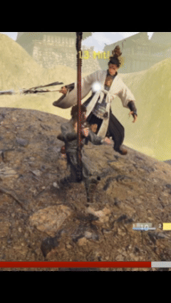
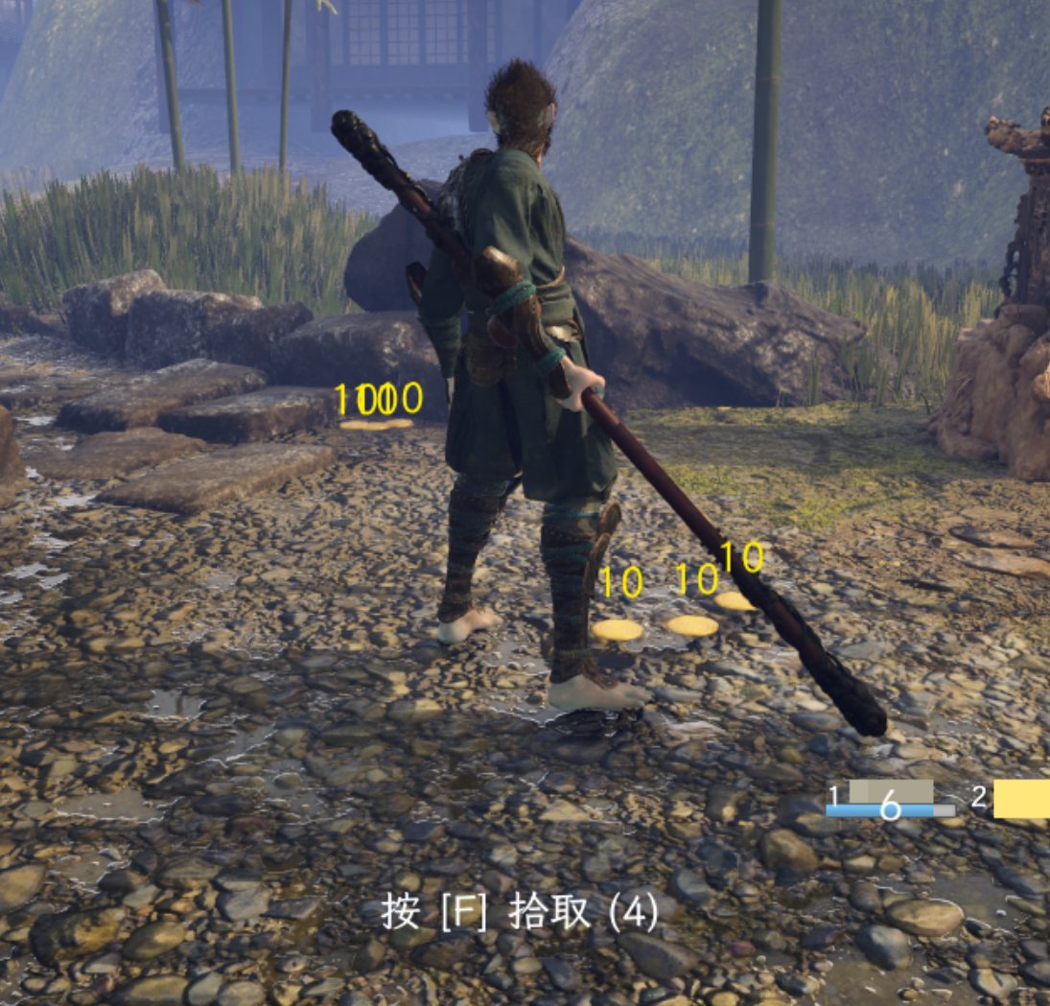
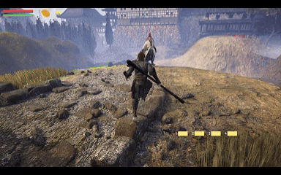
项目优势与加分项
界面与体验
动态UI反馈：血条、体力条、金币数量均能实时响应游戏内变化。
优秀的交互提示：当玩家靠近可交互对象（如 NPC 或掉落物）时，自动显示按键提示，提升操作引导性。
平滑的摄像机控制：在 WukongCharacter 中配置了 SpringArmComponent 和 CameraComponent，实现了平滑的跟随视角，并处理了遮挡和距离限制。

Slide 16
恳请各位老师批评指正
Thanks for Listening
答辩人: 学号: 指导老师:

